Slide 1
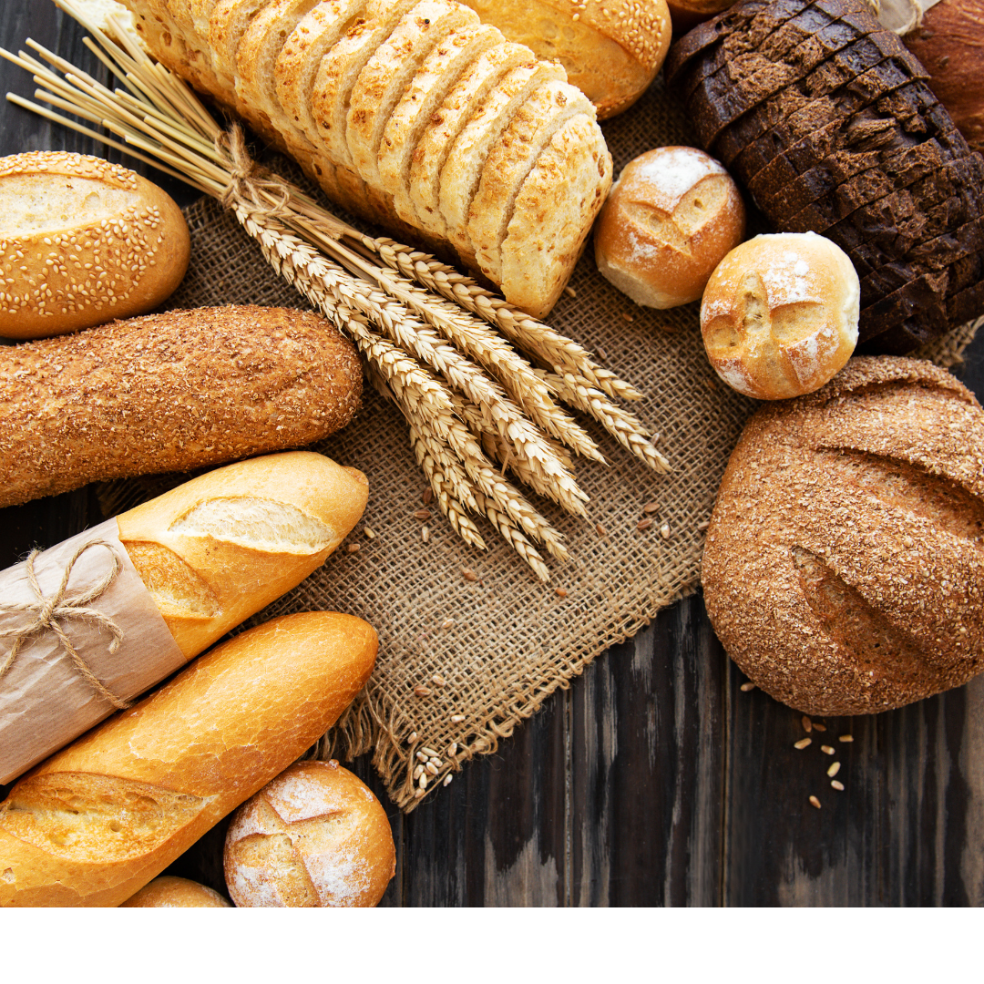
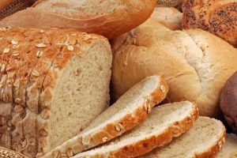
ΨΩΜΙ
«Ο άρτος ο επιούσιος»

Slide 2
Με ποιους τρόπους καταναλώνουμε ψωμί στην καθημερινή ζωή

Slide 3
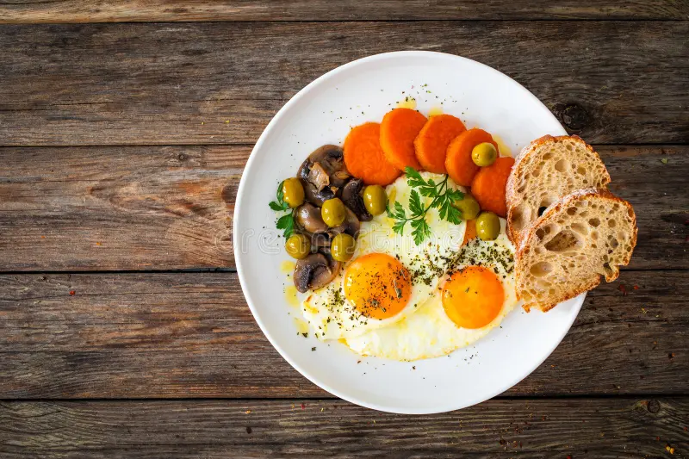
Τρόπους που καταναλώνουμε ψωμί στην καθημερινή ζωή
Με το φαγητό

Slide 4
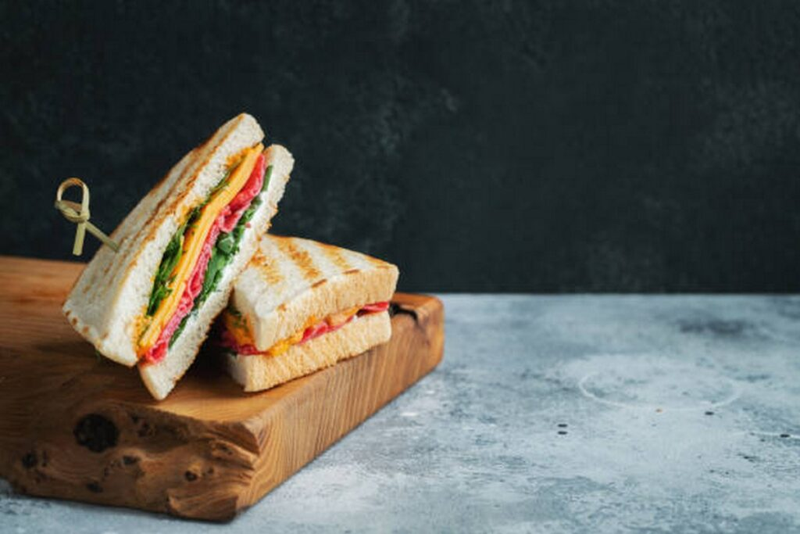
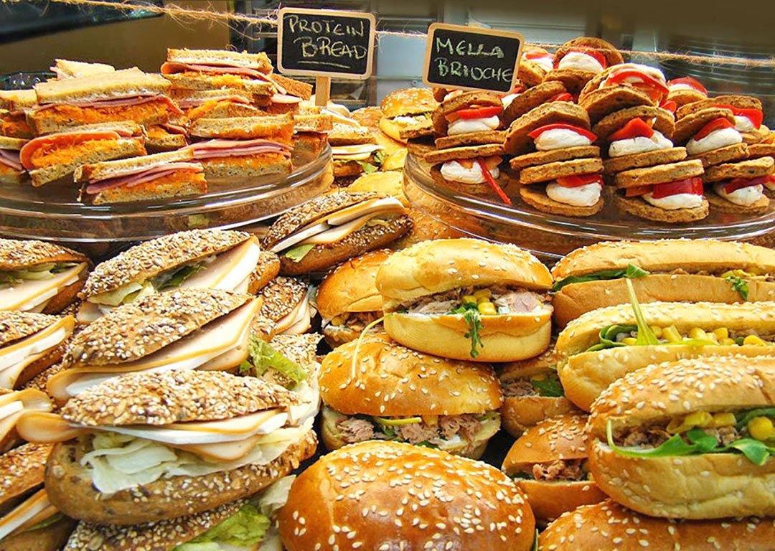
τόστ
σάντουιτς

Slide 5
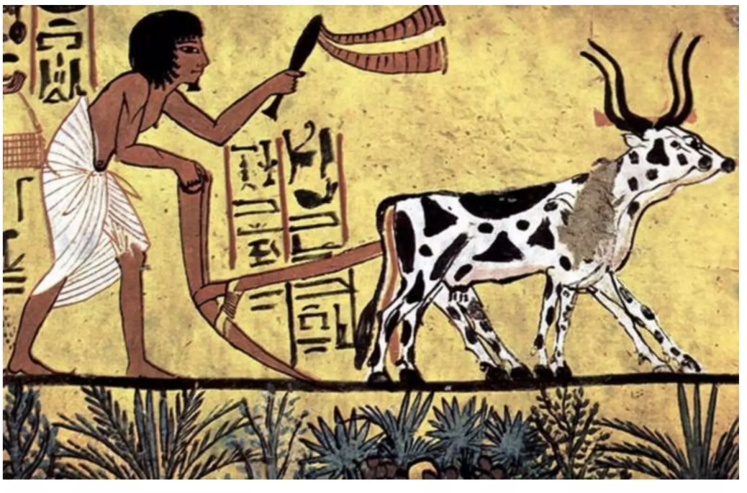
Ιστορία του ψωμιού

Slide 6
Από την αρχαιότητα βασικό συστατικό της διατροφής του ανθρώπου

Slide 7
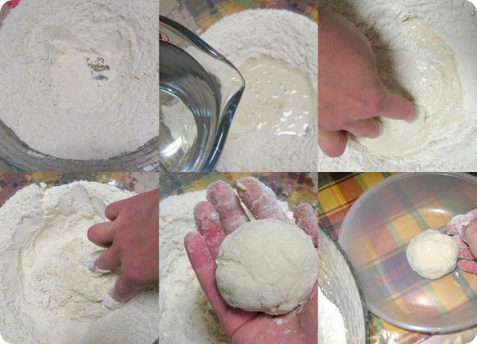
Πως φτιάχνεται?
απλά συστατικά- αλεύρι κ νερό, αλάτι, μαγιά

Slide 8
Διατροφική αξία ψωμιού
Θρεπτικά συστατικά
Υδατάνθρακες: άμυλο
Πρωτεΐνες
Φυτικές ίνες
Ελάχιστα λίπη
Βιταμίνες συμπλέγματος Β
Φώσφορο
Μαγνήσιο

Slide 9
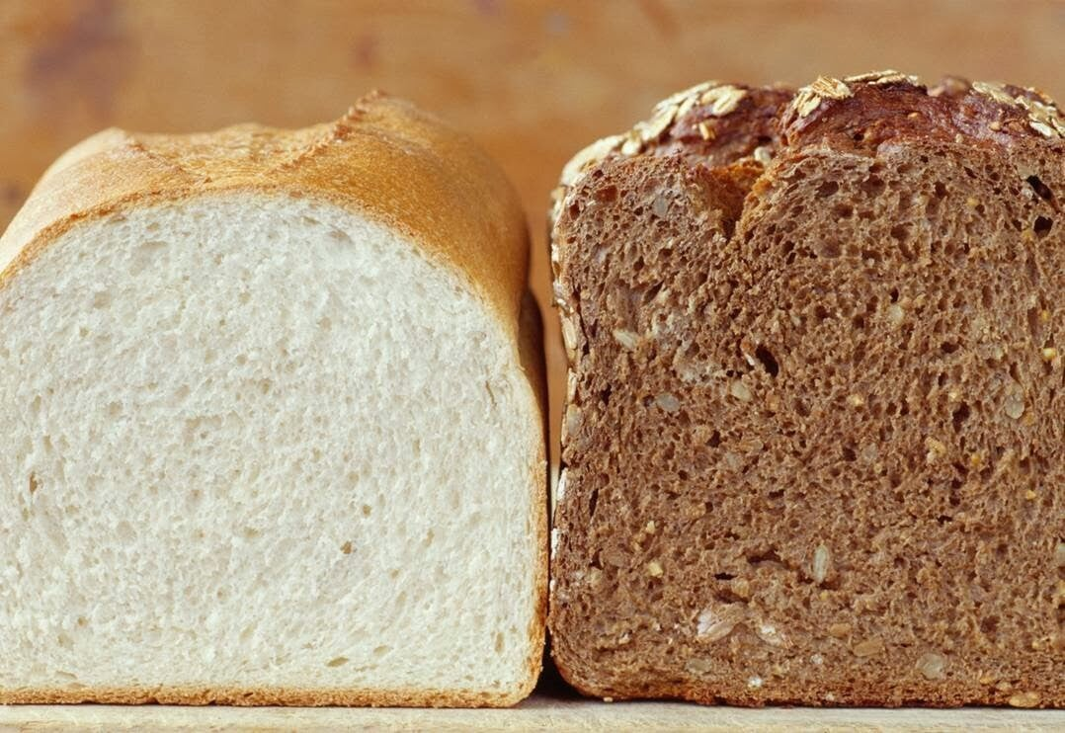
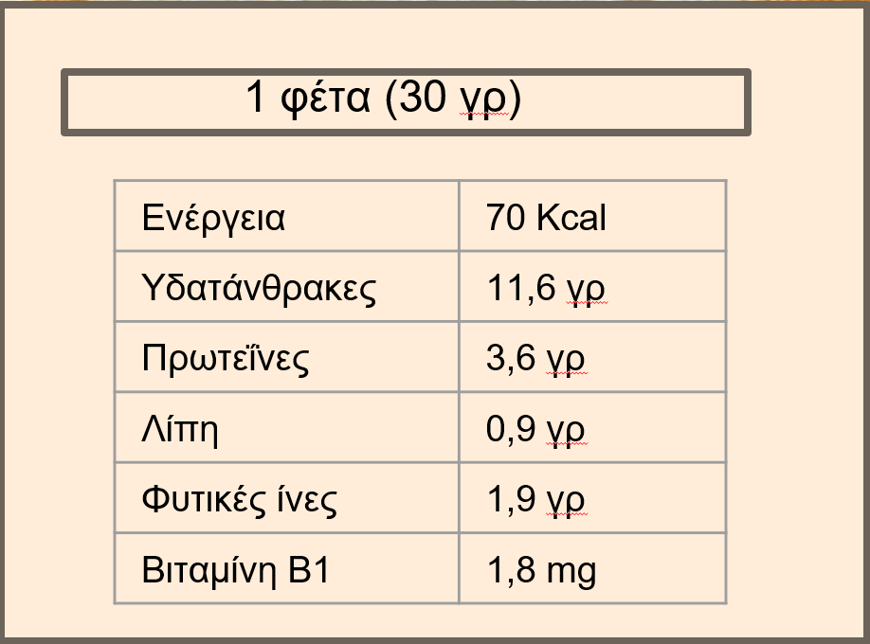
Λευκό ψωμί versus μαύρο ψωμί
1 φέτα (30 γρ)
Ενέργεια | 80 Kcal
Υδατάνθρακες | 15,2 γρ
Πρωτεΐνες | 2,3 γρ
Λίπη | 1 γρ
Φυτικές ίνες | 0,7 γρ
Βιταμίνη Β1 | 1 mg

Slide 10
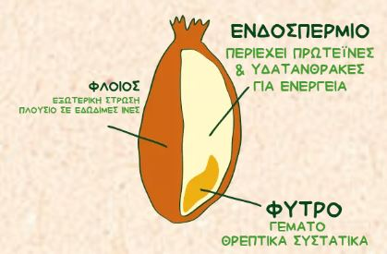
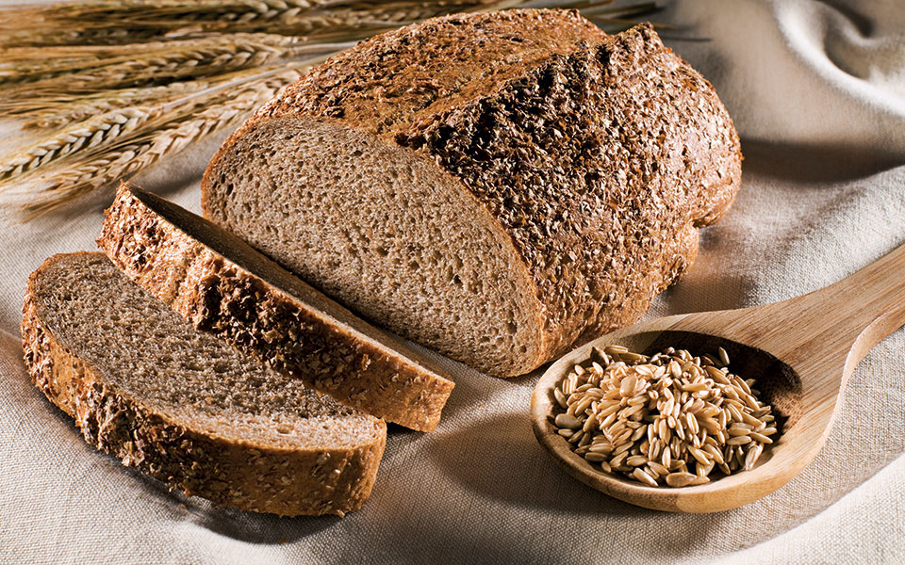
Γιατί ψωμί ολικής αλέσεως?
Περισσότερες φυτικές ίνες
Μεγαλύτερο αίσθημα κορεσμού
Ομαλή λειτουργία εντέρου (αντιμετώπιση δυσκοιλιότητας)
Μεγαλύτερη ποσότητα βιταμίνης Β1 (ευεξία)

Slide 11
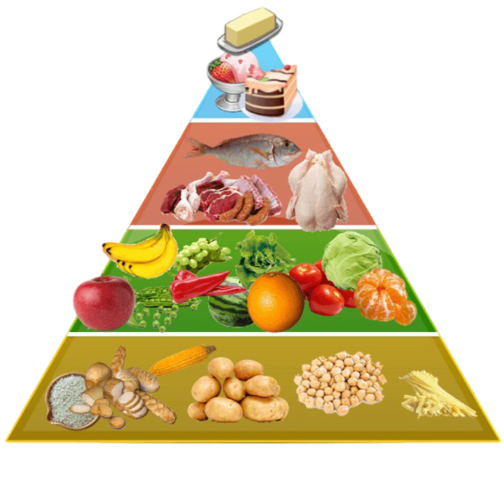
H απλότητα των συστατικών του κ η μεγάλη διατροφική του αξία το τοποθετούν στη βάση της πυραμίδας της ισορροπημένης διατροφής και αποτελεί τη βάση της διατροφής και σε άλλους πολιτισμούς

Slide 12
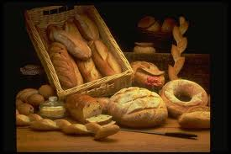
Ψωμί- πολιτισμική αξία
Παροιμίες για το ψωμί
https://learningapps.org/watch?v=pyh31qjwj24

Slide 13
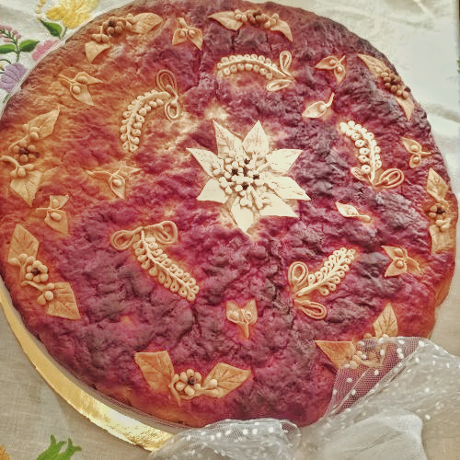
Ψωμί- πολιτισμική αξία
Το έθιμο της κουλούρας γάμου
Το κουλούρι γάμου ή «κεντητό» γαμήλιο ψωμί είναι ένα παραδοσιακό έθιμο που συνδέεται με τους γάμους στην ελληνική παράδοση. Το ψωμί αυτό έχει ιδιαίτερη σημασία και συμβολισμό, καθώς θεωρείται ότι φέρνει καλή τύχη και ευημερία στο νέο ζευγάρι.

Slide 14
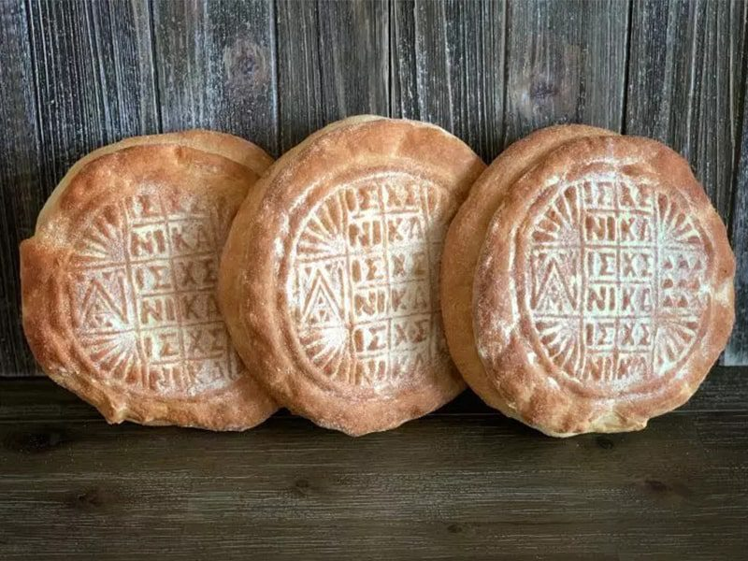
Ψωμί- πολιτισμική αξία
Το πρόσφορο
Τι είναι το πρόσφορο;
Ο όρος πρόσφορο (ή προσφορά ή λειτουργιά ή αναφορά), αρχικά σήμαινε οποιαδήποτε προσφορά που γινόταν σε ναό, αλλά στον Ορθόδοξο Χριστιανισμό έχει καταλήξει να συμβολίζει τον άρτο, δηλαδή το ψωμί, που προσφέρουμε στην εκκλησία για να τελεστεί το μυστήριο της Θείας Ευχαριστίας ή της Θείας Κοινωνίας. Πρόκειται για ένα είδος ευγνωμοσύνης και αφοσίωσης στο Θεό, μέσω της εθελοντικής προσφοράς.

Slide 15
Ψωμιά από όλο τον κόσμο
Γνωρίζετε τι είδους ψωμί καταναλώνουν άλλοι λαοί?

Slide 16
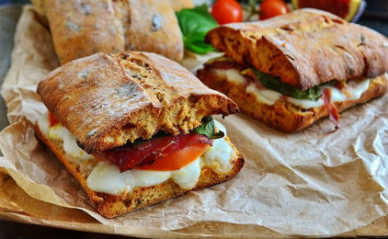
Ψωμιά από όλο τον κόσμο
Ιταλική τσιαπάτα Η τσιαπάτα είναι το περίφημο ιταλικό χωριάτικο ψωμί με την εξαίσια γεύση, τη γεμάτη πόρους ψίχα, τη λεπτή και τραγανή κόρα και το περίεργο σχήμα παντόφλας στο οποίο οφείλεται και η ονομασία του (στα ιταλικά ciabatta σημαίνει παντόφλα).

Slide 17
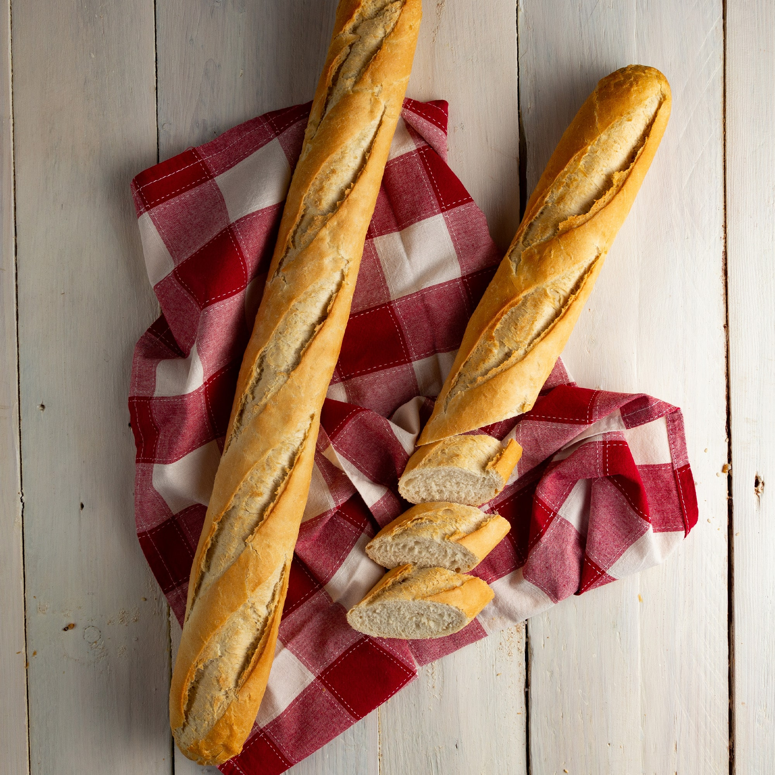
Ψωμιά από όλο τον κόσμο
Γαλλική μπαγκέτα Η λεπτή, αφράτη και μακρόστενη φρατζόλα ψωμιού που αποτελεί παραδοσιακό γαλλικό προϊόν και το αγαπημένο ψωμί των Γάλλων, αλλά όχι μόνο.
Ελαφριά, αφράτη εσωτερικά και με κρατσανιστή κόρα είναι ιδανική για σάντουιτς. Αν κοπεί σε μικρές στρογγυλές φετούλες, αναδεικνύεται σε εξαιρετική βάση για καναπεδάκια.

Slide 18
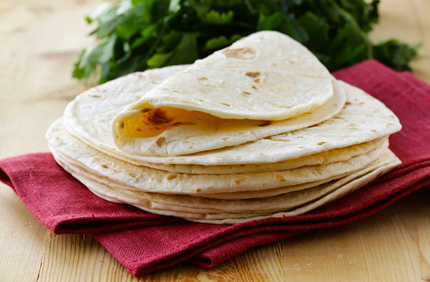
Ψωμιά από όλο τον κόσμο
Μεξικανική Tortilla
Η απόλυτη βάση της μεξικανικής κουζίνας. Μπορεί να παρασκευαστεί χωρίς κόπο στο σπίτι μας και έτσι μπορούμε να ετοιμάσουμε ανά πάσα στιγμή fahitas και bourito. Φτιάχνεται από καλαμποκίσιο αλεύρι και έχει τη μορφή λεπτής πίτας που μοιάζει με κρέπα.

Slide 19
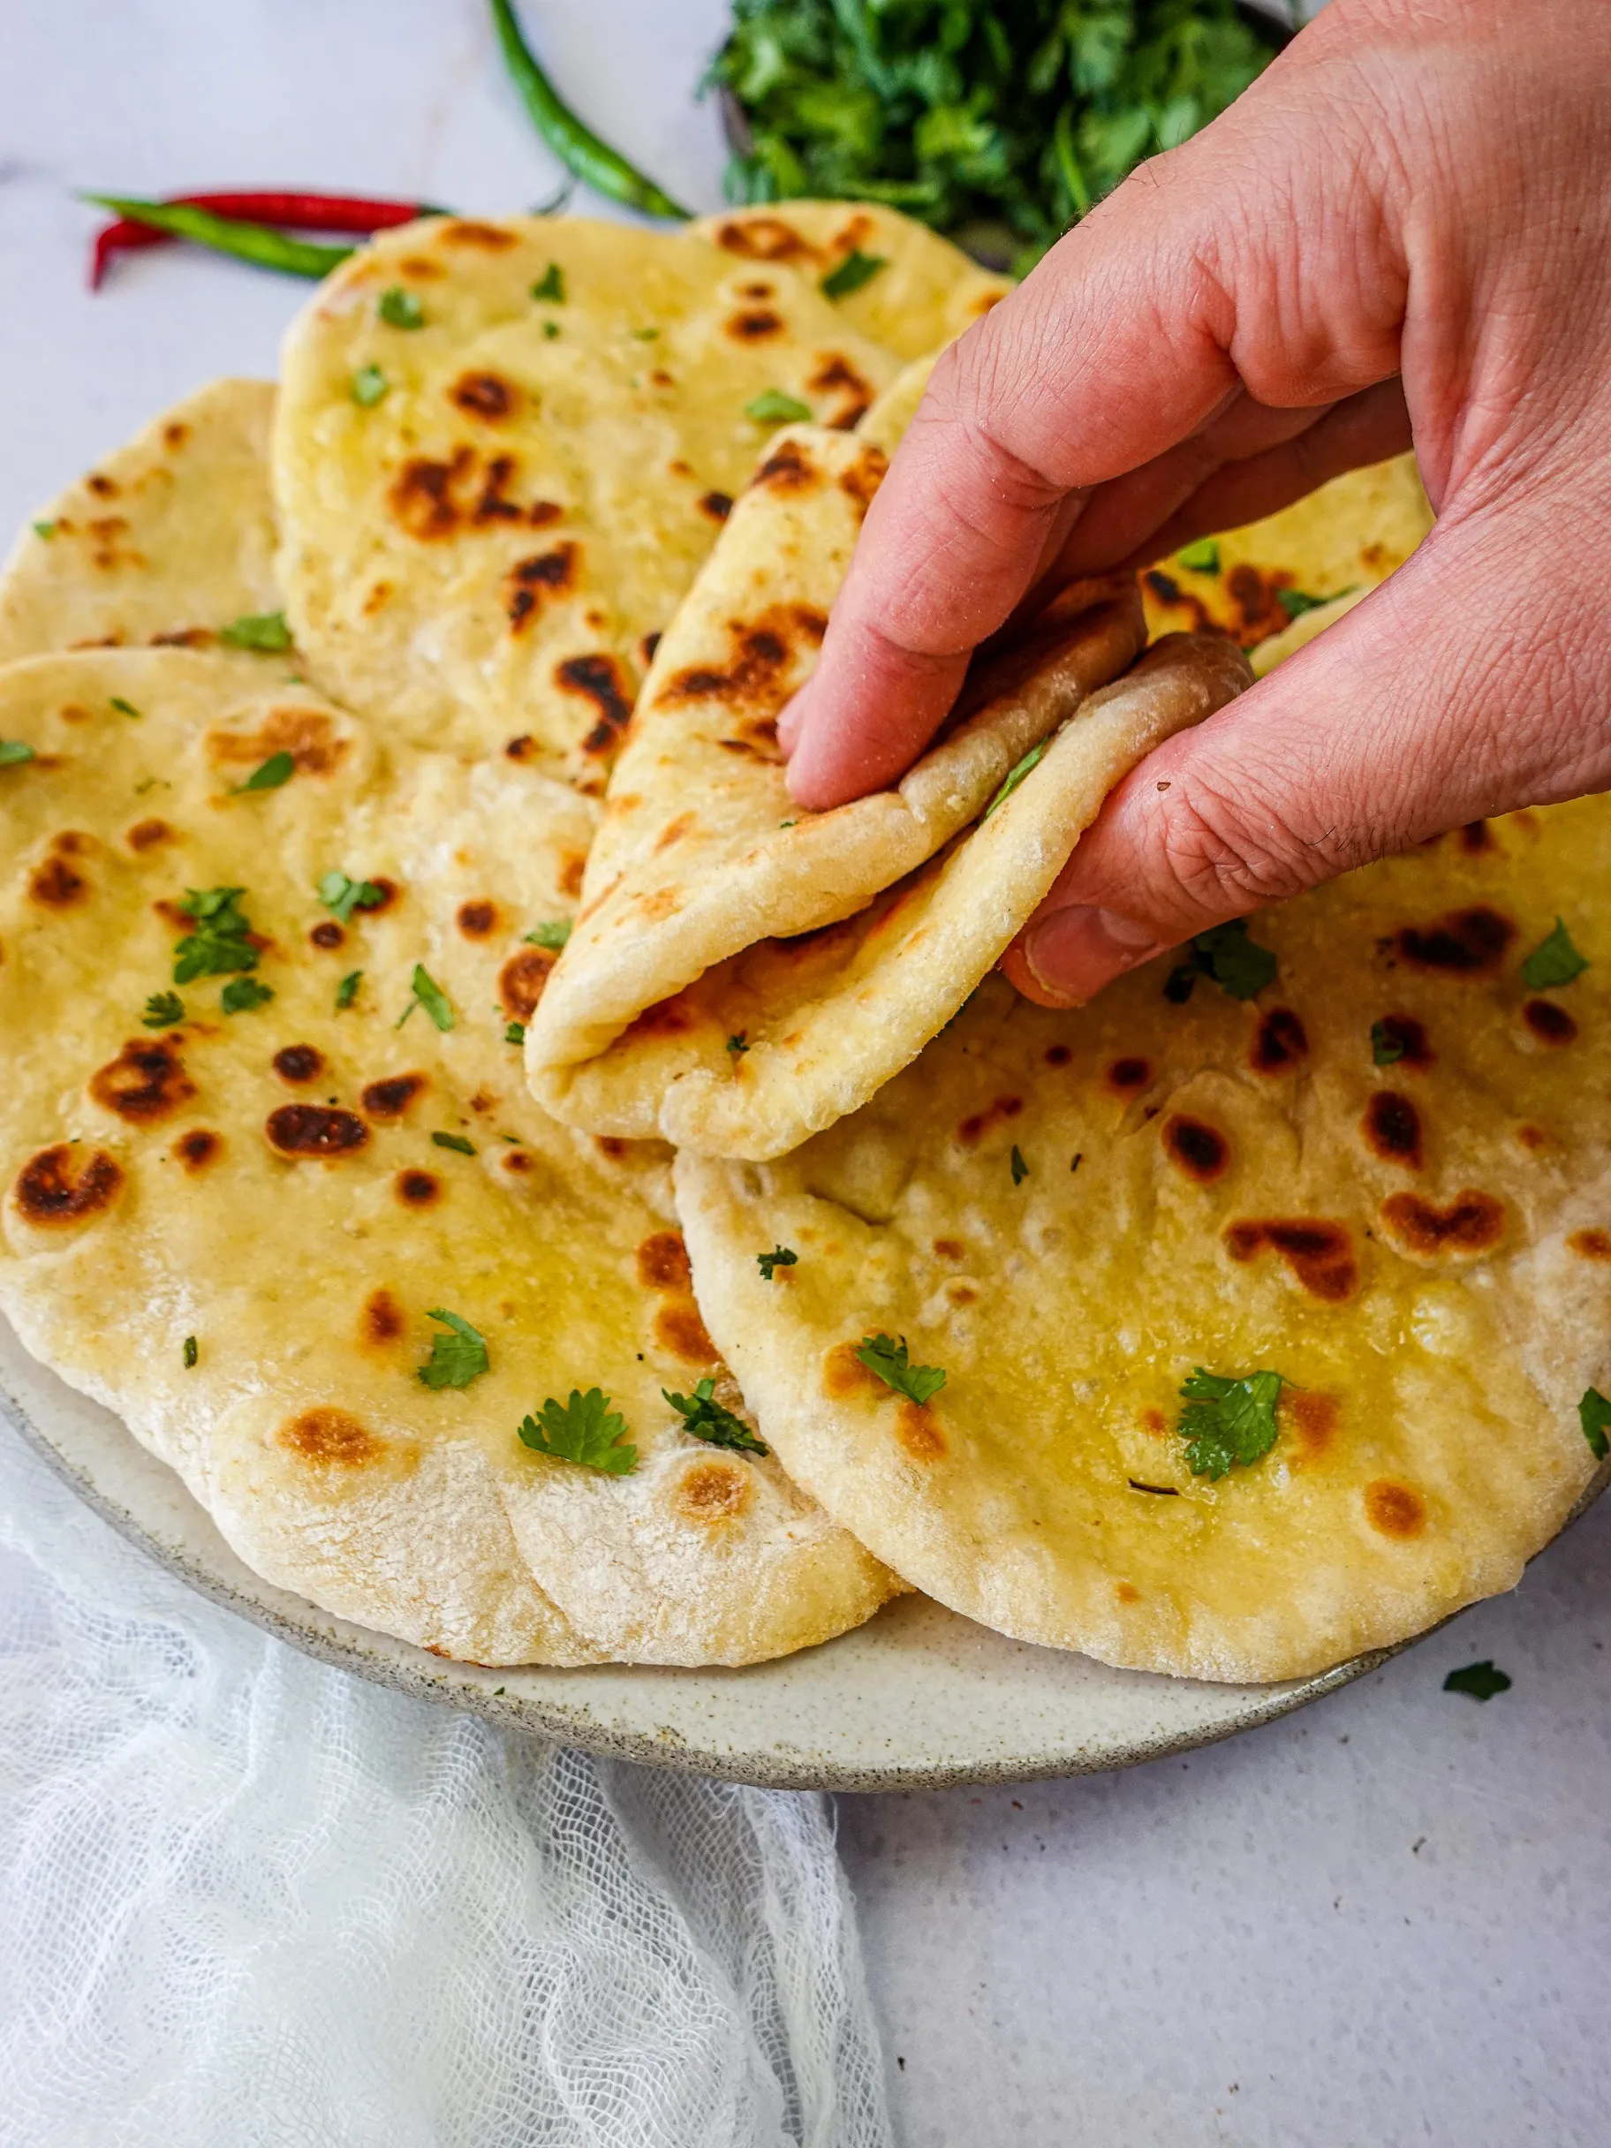
Ψωμιά από όλο τον κόσμο
Ινδικό Naan
Στην κυριολεξία naan σημαίνει στα Ινδικά ψωμί. Το naan μοιάζει με πίτα και έχει καταγωγή από την Κεντρική Ασία. Σερβίρεται με τα πλούσια σε σάλτσες φαγητά ή ζεστό με βούτυρο. Υπάρχει σε διάφορες παραλλαγές: γεμιστό με μοσχαρίσιο ή αρνίσιο κιμά, διάφορα καρυκεύματα ή με σταφίδες και ξηρούς καρπούς.

Slide 20
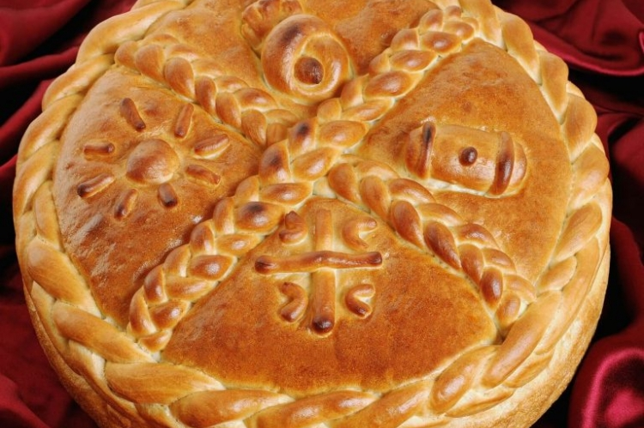
Ψωμιά από όλο τον κόσμο
Χριστόψωμο Βουλγαρίας
Μόνο τα Χριστούγεννα. Στη ζύμη βάζουν βούτυρο κ αυγά για να γίνει πιο αφράτο

Slide 21
Άσκηση για το σπίτι
Άσκηση για το σπίτι
Δημιούργησε το δικό σου (διαδραστικό) χάρτη ψωμιού
• Στον παγκόσμιο χάρτη, σημάδεψε με διαφορετικά χρώματα κάποιες χώρες και τα χαρακτηριστικά ψωμιά τους κ δώσε μια μικρή περιγραφή για το ψωμί κάθε χώρας μαζί με μια εικόνα του ψωμιού.
• Μπορείς να προσθέσεις κι άλλες χώρες και τα χαρακτηριστικά ψωμιά τους. (π.χ. Γερμανία: Pretzel)

Slide 22
Ευχαριστώ

